Slide 1
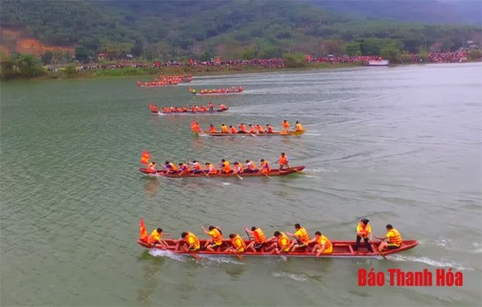
Thứ……ngày…..tháng…..năm…….
TIẾNG VIỆT
Bài 12: LÀNG EM
Sông Diêm: Một dòng sông nhỏ ở Thái Bình

